Slide 1

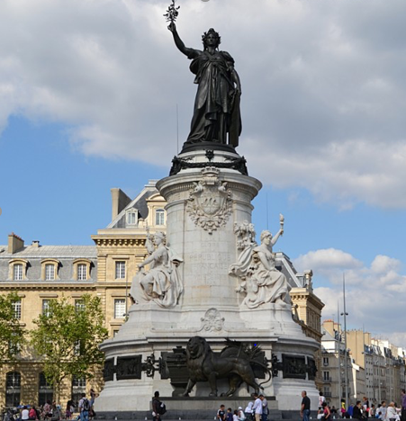
Enseigner la liberté d’expression
COLLEGE
Cellule Laïcité/Valeurs de la République
Académie de Paris

Slide 2
La liberté d’expression
Cellule Laïcité/Valeurs de la République
Académie de Paris

Slide 3
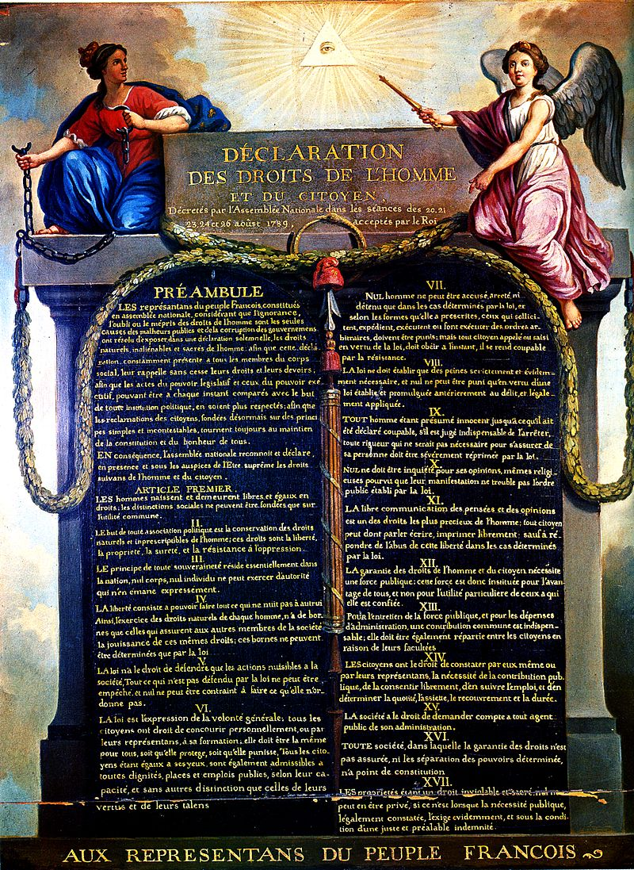
Extraits de la Déclaration des droits de l’homme et du citoyen, 1789
Les représentants du peuple français, constitués en Assemblée nationale, considérant que l'ignorance, l'oubli ou le mépris des droits de l'homme sont les seules causes des malheurs publics […] ont résolu d'exposer, dans une déclaration solennelle, les droits naturels, inaliénables et sacrés de l'homme […].
Article 11
La libre communication des pensées et des opinions est un des droits les plus précieux de l'homme : tout citoyen peut donc parler, écrire, imprimer librement, sauf à répondre de l'abus de cette liberté dans les cas déterminés par la loi.
Cellule Laïcité/Valeurs de la République
Académie de Paris

Slide 4


Loi du 29 juillet 1881 sur la liberté de la presse
Article 1. L'imprimerie et la librairie sont libres.
Article 5. Tout journal ou écrit périodique peut être publié sans déclaration ni autorisation préalable, ni dépôt de cautionnement.
Déclaration universelle des droits de l'homme
Article 19. Tout individu a droit à la liberté d'opinion et d'expression, ce qui implique le droit de ne pas être inquiété pour ses opinions et celui de chercher, de recevoir et de répandre, sans considérations de frontières, les informations et les idées par quelque moyen d'expression que ce soit.
Cellule Laïcité/Valeurs de la République
Académie de Paris

Slide 5
Parmi les limites imposées par la loi, on peut citer :
Diffamation
Injures
Négationnisme
Sont interdits :
Incitation à la haine (raciale, religieuse, ethnique)
Apologie de crimes de guerre ou du terrorisme
Cellule Laïcité/Valeurs de la République
Académie de Paris

Slide 6
La liberté de dessiner, de caricaturer
Cellule Laïcité/Valeurs de la République
Académie de Paris

Slide 7

Une de Charlie Hebdo, Charb, 26 septembre 2012
Cellule Laïcité/Valeurs de la République
Académie de Paris

Slide 8
Pourquoi faut-il enseigner les dessins de presse et les
caricatures à l’École ?
Rire
Réfléchir
DESSIN DE PRESSE,
CARICATURE
Exercer son esprit critique
Comme pour toute production littéraire ou artistique, on n’est pas forcé d’apprécier une caricature
Liberté d’expression : un enjeu démocratique
Cellule Laïcité/Valeurs de la République
Académie de Paris

Slide 9

Kichka (Israël)
Cabu (France, Charlie Hebdo, 8 /02/ 2006)
Loup (France)
Cellule Laïcité/Valeurs de la République
Académie de Paris

Slide 10
Le 7 janvier 2015, 12 personnes étaient assassinées
dont 5 dessinateurs de presse.
Jean Cabut,
« Cabu"
Stéphane Charbonnier,
« Charb »
Philippe Honoré
Bernard Verlhac,
« Tignous »
George Wolinski
Elsa Cayat, psychanaliste
Bernard Maris, économiste
Franck Brinsolaro, policier
Mustapha Ourrad,
correcteur
Michel Renaud,
journaliste et
grand voyageur
Ahmed Merrabet,
gardien de la paix
Frédéric Boisseau,
chargé de maintenance
Cellule Laïcité/Valeurs de la République
Académie de Paris

Slide 11
Le blasphème : parole ou discours qui outrage la divinité, la religion ou ce qui est considéré comme respectable ou sacré », dictionnaire Larousse .
Cellule Laïcité/Valeurs de la République
Académie de Paris

Slide 12

La dernière exécution pour blasphème en France : 1766
Elle avait provoqué un scandale dans l’opinion
Traité sur la tolérance, Voltaire, 1762
Le supplice du chevalier de La Barre, 1766
(bas-relief à Abbeville)
Cellule Laïcité/Valeurs de la République
Académie de Paris

Slide 13
Toutes ces libertés sont garanties par le principe de laïcité.
Cellule Laïcité/Valeurs de la République
Académie de Paris

Slide 14
Extraits de la Déclaration des droits de l’homme et du citoyen, 1789.
Art. 10 : « Nul ne doit être inquiété pour ses opinions, même religieuses, pourvu que leur manifestation ne trouble pas l'ordre public établi par la loi. »
Cellule Laïcité/Valeurs de la République
Académie de Paris

Slide 15
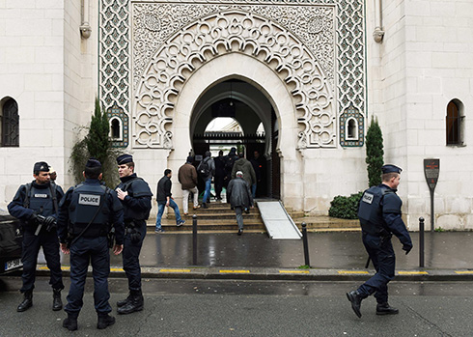


L'État protège
les lieux de culte
Article 1 :
« La République assure la liberté de conscience.
Elle garantit le libre exercice des cultes sous les seules restrictions édictées ci-après dans l'intérêt de l'ordre public. »
L'État finance des aumôneries dans les prisons, hôpitaux, internats
Cellule Laïcité/Valeurs de la République
Académie de Paris

Slide 16

Les agents publics
sont neutres
Article 2 :
« La République ne reconnaît, ne salarie ni ne subventionne aucun culte »
Pas de financement public des cultes
Cellule Laïcité/Valeurs de la République
Académie de Paris

Slide 17
La laïcité : un principe constitutionnel
« La France est une République indivisible, laïque, démocratique et sociale.
Elle assure l'égalité devant la loi de tous les citoyens sans distinction d'origine, de race ou de religion. »
Art. 1 Constitution de 1958
Cellule Laïcité/Valeurs de la République
Académie de Paris

Slide 18
La laïcité, au croisement des trois valeurs
de la devise républicaine.
LIBERTÉ :
de croire / ne pas croire
de changer de religion
- de pratiquer sa religion
ÉGALITÉ :
- Entre toutes les religions
- Entre croyants et non croyants
- Être protégé des discriminations
LAÏCITÉ :
séparation du politique et du religieux
un État neutre et impartial
FRATERNITÉ :
- vivre ensemble
- en paix et en sécurité
Cellule Laïcité/Valeurs de la République
Académie de Paris

Slide 19
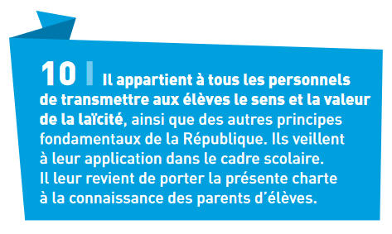
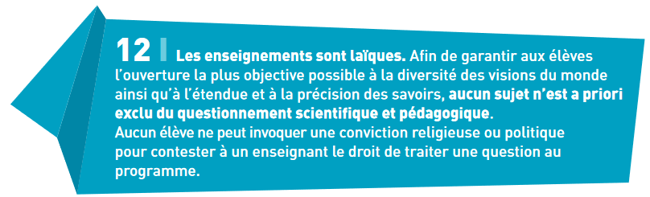
Charte de la laïcité
Cellule Laïcité/Valeurs de la République
Académie de Paris

Slide 20
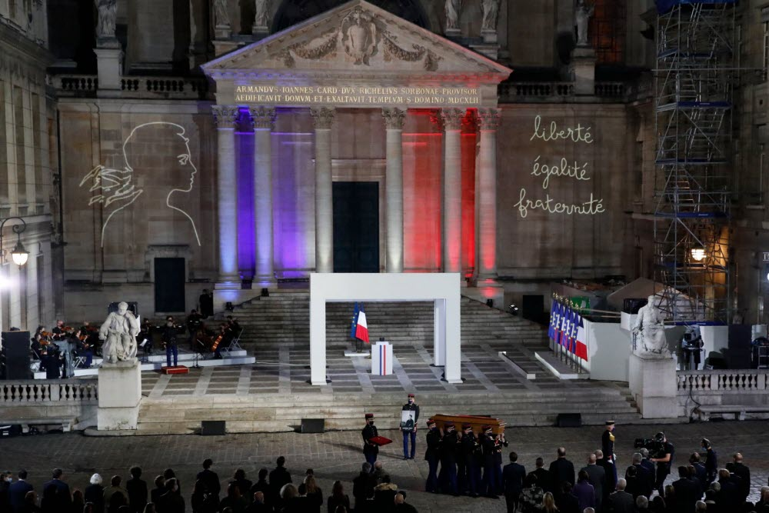
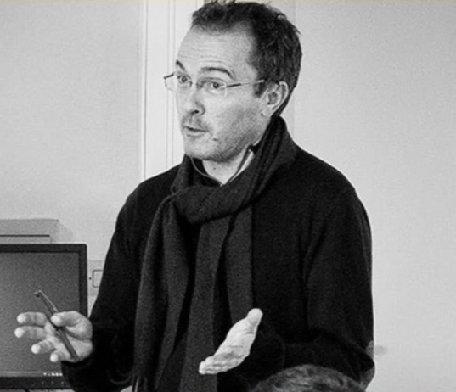
Hommage national à Samuel Paty, professeur assassiné
le 16 octobre devant son collège à Conflans-Sainte-Honorine,
Sorbonne, le mercredi 21 octobre 2020
Cellule Laïcité/Valeurs de la République
Académie de Paris

Slide 21
Enseigner la liberté d’expression
COLLEGE
Cellule Laïcité/Valeurs de la République
Académie de Paris

